Slide 1
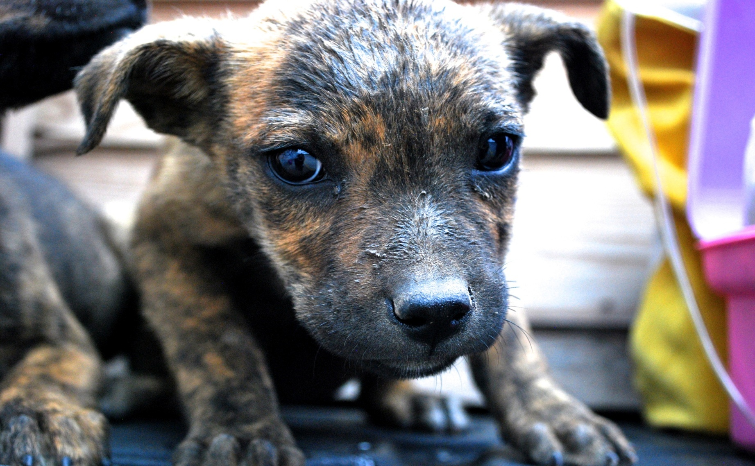
Maltrato animal y Violencia Social una aproximación sociológica a la convivencia entre humanos y animales.

Slide 2
"Cualquiera que esté acostumbrado a menospreciar la vida de cualquier ser viviente está en peligro de menospreciar también la vida humana.” Albert Schweitzer, premio Nobel de la Paz 1952.

Slide 3
SUJETO DE DERECHO
Para poder considerar que existe algún tipo de violencia hacia los animales es preciso iniciar con una categorización adecuada que implica entender que no son “algo” son “ALGUIEN”.
Son SUJETOS entendiéndose por ello que los animales tienen derechos que no son objetos de posesión sino sujetos de derecho.
Notes:
Los animales no son nuestros no son nuestra posesión y por lo tanto las relaciones que mantenemos con ellos deben estar basadas en el reconocimiento de su alteridad y no en relaciones utilitarias de usufructo.

Slide 4
Violencia
La violencia es “un acto intencional que puede ser único o recurrente y cíclico, dirigido a dominar, controlar, agredir o lastimar a otros. Casi siempre es ejercida por las personas de mayor jerarquía, es decir, las que tienen el poder en una relación, pero también se puede ejercer sobre objetos, animales o contra sí mismo”.

Slide 5
Tipos de Violencia
Violencia Psicológica.
Violencia Física.
Violencia Sexual.
Violencia causada por Negligencia.

Slide 6
Violencia y Maltrato hacia los Animales.
¿ VIOLENCIA Y NATURALEZA?
Las sociedades postmodernas son sociedades que se caracterizan por tener procesos extremos de separación de la naturaleza producto de la radicalización de la racionalidad instrumental y los patrones productivos de reproducción del capital. Lo cual ha generado sociedades histéricas , violentas e individualistas que se evidencian en códigos y conductas violentas de convivencia entre los mismos seres humanos como también con los animales.
“El hombre moderno ya no ve en la naturaleza el sentido divino y se siente perfectamente libre de comportarse como un poderoso conquistador y tirano”.
Aldous Huxley

Slide 7
Violencia y Maltrato hacia los Animales.
La violencia hacia los animales es un indicador de violencia social pero también es un efecto de la violencia imperante en las sociedades. Entendiéndose por ello que tiene un carácter cíclico.
Las sociedades han legitimado y naturalizado patrones violentos como formas adecuadas de relacionamiento entre los seres humanos y también con los animales.
La Legitimación de cualquier tipo de violencia sin importar la victima o el victimario, termina naturalizando otro tipo de agresiones contra otros seres sin importar su especie o condición.

Slide 8
Violencia y Maltrato hacia los Animales.
En las ultimas décadas los movimientos de protección animal han motivado debates para repensar los derechos de los animales.
Los debates y diálogos científicos y filosóficos, han dado paso a analizar los nexos que existen entre los tipos de violencia y como estos pueden presentarse y vincularse y ser señales del estado de bienestar de una sociedad.

Slide 9
“Un país una civilización se puede juzgar por la forma en la que trata a sus animales” Mahatma Gandhi

Slide 10
Violencia Animal y Violencia Social.
Estudios muestran que todos los asesinos seriales acusados y condenados en los Estados Unidos por homicidios múltiples han iniciado en su niñez y adolescencia maltratando y matando animales o han sido testigos presenciales de crueldad animal.

Slide 11
Violencia Animal y Violencia Social.
Mujeres victimas de violencia de genero y/o violencia domestica relatan en la mayoría de los casos que su agresor ha maltratado o matado a animales durante o antes de iniciar las agresiones físicas, sexuales o psicológicas contra ellas y sus hijos e hijas.
Notes:
El 71% de las mujeres que acudieron a una casa de acogida y tenían un animales referían que su agresor había herido, amenazado o matado a su animal de compañía como venganza o para ejercer control psicológico

Slide 12
Violencia Animal y Violencia Social.
Niños, niñas y adolescentes que maltratan animales muchas veces están replicando conductas violentas que vivencian o de las que son testigos. Esconder estos síntomas afianza una cultura violenta de complicidad con el o la agresor/a.
Notes:
Más del 80% de las mujeres y más del 70% de los niños maltratados refieren que los maltratadores han amenazado con matar a los animales domésticos o lo han hecho.
Los niños testigos de violencia doméstica, maltratan animales de 2 a 3 veces más a menudo que los niños que no sufren violencia doméstica;

Slide 13
Violencia Animal y Violencia Social.
Los/las Adolescentes y Jóvenes quienes han asesinado a sus compañeros/as en colegios y escuelas en los estados unidos desde 1997-2001 han sido maltratadores de animales.
Notes:
Más del 80% de las mujeres y más del 70% de los niños maltratados refieren que los maltratadores han amenazado con matar a los animales domésticos o lo han hecho.
Los niños testigos de violencia doméstica, maltratan animales de 2 a 3 veces más a menudo que los niños que no sufren violencia doméstica;

Slide 14
“La conmiseración con los animales está íntimamente ligada con la bondad de carácter, de tal suerte que se puede afirmar seguro que quien es cruel con los animales, no puede ser buena persona. Una compasión por todos los seres vivos es la prueba más firme y segura de la conducta moral.” Arthur Schopenhauer

Slide 15
Patologías Sociales.
Personas que agreden a animales no tiene empatía hacia otros seres vivos por ello se puede deducir que tampoco se tendrá empatía o autocontrol con otra persona.
“Se han realizado estudios en maltratadores de animales y observamos que existe una correlación con la psicopatía, mostrando muchos más componentes sádicos, de dolo y siendo más peligrosos que otros criminales que no tenía antecedentes de maltrato animal.”

Slide 16
Patologías Sociales.
El maltrato hacia a los animales es una alerta en Niños, niñas y adolescentes de trastornos de conducta y trastornos sociales que deben ser trabajados y controlados.

Slide 17
“Si un hombre aspira a una vida correcta, su primer acto de abstinencia es el de lastimar animales”. Tolstoy

Slide 18
Conclusiones.
Trabajar en la prevención de la violencia hacia los animales nos permite empezar a corregir el ciclo de violencia desde sus raíces y contribuir a la reducción de los Índices de Violencia Social.

Slide 19
Conclusiones.
Los indicadores de violencia hacia los animales permiten evidenciar relaciones de violencia hacia las personas o entre las personas.

Slide 20
Conclusiones.
La violencia, tortura y maltrato hacia los animales son alertas y signos de psicopatologías tanto en niñas, niños como en adolescentes y adultos.

Slide 21
Recomendaciones.
Sensibilización comunitaria para la promoción del buen trato hacia los animales con el fin de erradicar patrones agresivos de relacionamiento que generan violencia social y que a su vez son consecuencia de la misma.

Slide 22
Recomendaciones.
Generar campañas de comunicaciónón y educación masivas para promover una conciencia colectiva frente a los derechos de los animales.

Slide 23
Recomendaciones.
No ocultar o Naturalizar actos de violencia hacia a los animales estos deben ser Denunciados.
Restar importancia a estos sucesos legitima la reproducción de relaciones violentas no solo con los animales sino entre las personas.

Slide 24
Recomendaciones.
Elaboración de Leyes, Codigos y/o Normativas locales y Nacionales para la protección de los animales.
Entendiendo por ello que es un asunto de Orden Público que mejorará la calidad de vida de los Ciudadanos Ecuatorianos y de los animales que habitan nuestros territorio.
¡NECESITAMOS LEYES QUE LOS PROTEJAN Y QUE PROMUEVAN CAMBIOS CULTURALES!

Slide 25
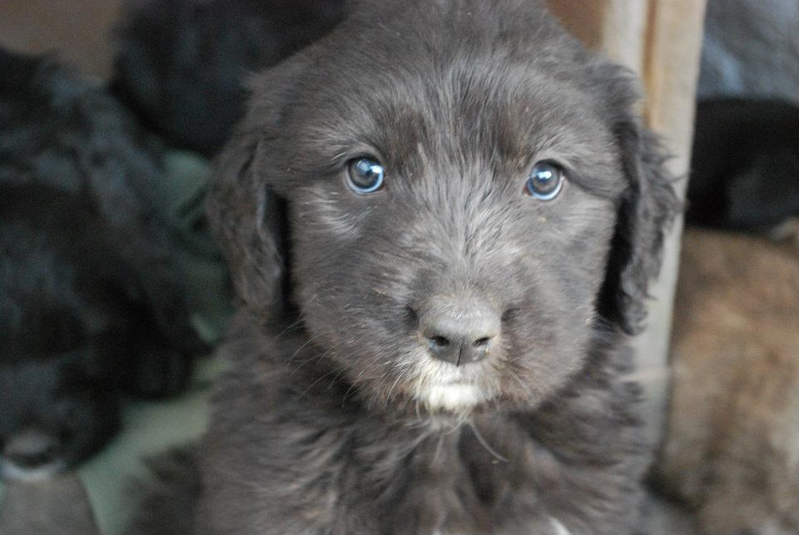
¡MUCHAS GRACIAS! Septiembre 2014 Michelle Pazmiño

